Slide 1


РОДИНА МОЯ БЕЛАРУСЬ В ЛИЦАХ
Семья – начало всех начал
(о роли родителей в создании условий для разностороннего развития детей, значении семьи
и семейного воспитания)
Октябрь, 2023 год

Slide 2



РОДИНА МОЯ БЕЛАРУСЬ
В ЛИЦАХ
Викторина

Slide 3


С семьи начинается жизнь человека, здесь происходит формирование его как гражданина. В семье человек рождается не только физически, но и духовно. Семья – это дом, место, где уютно и спокойно, где всегда поймут и поддержат, помогут решить проблемы и искренне разделят радость. Очень важно, чтобы семья была прочной и полной.
В Республике Беларусь поддержка семьи является национальным приоритетом. Семья выступает важнейшим источником формирования и развития личности, воспроизводства человеческого капитала, накопления и передачи традиций, духовных и нравственных ценностей.
Ответьте на вопросы викторины:
Вопрос 1
Вопрос 2
Вопрос 3
Вопрос 4
Вопрос 5

Slide 4
Вопрос 1
Согласно ст. 32 Конституции Республики Беларусь, брак как союз женщины и мужчины, семья, материнство, отцовство и детство находятся под защитой государства.
Какую поддержку получает семья в нашей стране?
Ответ
Для поддержки семей с детьми реализуется комплекс мер с особым акцентом на многодетные семьи:
✓выплата пособий в связи с рождением и воспитанием детей;
✓ предоставление семейного капитала многодетным семьям при рождении третьего или последующего ребёнка;
✓ социальное обслуживание семей с детьми;
✓ государственная поддержка при строительстве (реконструкции) жилья;
✓ обеспечение бесплатным питанием детей первых двух лет жизни и другие виды государственной адресной социальной помощи;
✓ гарантии в сфере образования, здравоохранения, пенсионного, трудового, налогового и жилищного законодательства.
В республике действует система государственных пособий. В нее входят три группы пособий: по материнству, семейные и по временной нетрудоспособности по уходу за детьми – всего 11 видов (Закон Республики Беларусь «О государственных пособиях семьям, воспитывающим детей»).
С 2015 года реализуется программа семейного капитала. Семейный капитал – это безналичные денежные средства, предоставляемые семьям граждан Республики Беларусь при рождении (усыновлении, удочерении) третьего либо последующего ребенка.

Slide 5



Вопрос 2
Кому и за что вручается эта государственная награда?
Ответ
Труд материнства высоко оценивается на государственном уровне. Для матерей, достойно воспитавших пятерых и более детей, предусмотрена государственная награда – Орден Матери (бел. Ордэн Маці).
С 1996 года в стране награждено более
13 тыс. матерей.
В 2023 г. орденом Матери награждены
206 жительниц всех областей Беларуси и
г. Минска.

Slide 6
Вопрос 3
Каковы обязанности детей по отношению к семье и родителям?
Ответ
Нормативные правовые акты Республики Беларусь достаточно детально прописывают обязанности ребенка – человека с момента рождения и до достижения им 18 лет.
В соответствии с Кодексом Республики Беларусь о браке и семье:
Статья 100. Обязанности детей в отношении родителей:
Дети обязаны заботиться о родителях и оказывать им помощь. Содержание нетрудоспособных, нуждающихся в помощи родителей является обязанностью их совершеннолетних трудоспособных детей.
На основании Закона Республики Беларусь «О правах ребенка»:
Статья 14. Обязанности ребенка :
Ребенок обязан соблюдать законы государства, заботиться о родителях, уважать права и законные интересы других граждан, традиции и культурные ценности белорусского народа, других наций и народностей, овладевать знаниями и готовиться к самостоятельной трудовой деятельности, бережно относиться к окружающей среде и природным ресурсам, всем видам собственности.

Slide 7



Вопрос 4
С 2012 года в Беларуси проводится конкурс «Семья года».
Какова его цель?
Ответ
Республиканский конкурс «Семья года» проводится с 2012 года.
Его цель – повышение роли и престижа семьи как социального института.
Среди основных задач – сохранение духовно-нравственных ценностей, продвижение в обществе идеи ответственного родительства, образование и воспитание детей и молодежи в системе традиционных семейных ценностей.
Конкурс состоит из двух этапов:
первый этап – региональный, приурочен к празднованию Дня семьи (15 мая), проводится в каждой области и г. Минске;
второй этап (финал) – республиканский, приурочен к празднованию Дня матери (14 октября), проводится в г. Минске.
Видео «Семью года – 2022 выбрали в Минской области» (02:21)

Slide 8


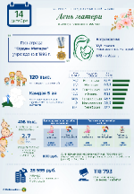

Вопрос 5
Каким праздником начинается и каким заканчивается Неделя родительской любви?
Как вы считаете, насколько она значима для сохранения духовно-нравственных ценностей семьи?
Ответ
Второй год в Беларуси с 14 по 21 октября проводится Неделя родительской любви, которая начинается с празднования Дня матери 14 октября и завершается нововведенным Днем отца 21 октября.
В течение семи дней между этими датами в стране проходит ряд различных мероприятий, посвященных укреплению института семьи.
Основная цель мероприятий Недели родительской любви – напомнить гражданам о важности сохранения семейных ценностей и семейных традиций и значимости внимания, проявленного по отношению к своим детям матерями и отцами.

Slide 9
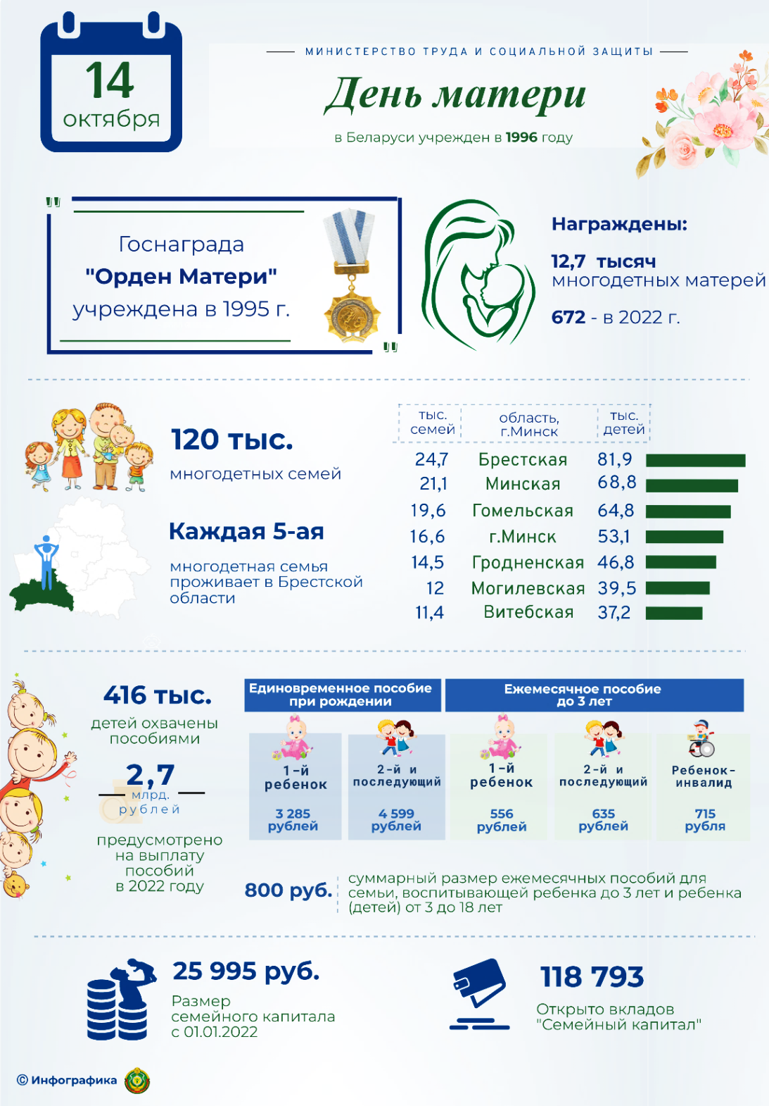

Вопрос 5
Каким праздником начинается и каким заканчивается Неделя родительской любви?
Как вы считаете, насколько она значима для сохранения духовно-нравственных ценностей семьи?
Ответ
Второй год в Беларуси с 14 по 21 октября проводится Неделя родительской любви, которая начинается с празднования Дня матери 14 октября и завершается нововведенным Днем отца 21 октября.
В течение семи дней между этими датами в стране проходит череда различных мероприятий, посвященных укреплению института семьи.
Основная цель мероприятий Недели родительской любви – напомнить гражданам о важности сохранения семейных ценностей и семейных традиций и значимости внимания, проявленного по отношению к своим детям матерями и отцами.

Slide 10

РОДИНА МОЯ БЕЛАРУСЬ
В ЛИЦАХ
Семья – начало всех начал

Slide 11
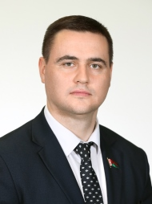

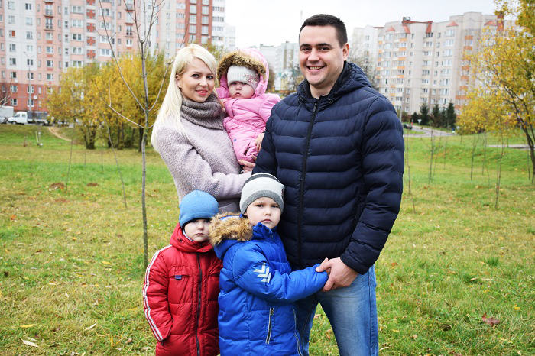
Семья – начало всех начал
ИВАНЕЦ
Андрей Иванович
Белорусский государственный деятель, Министр образования Республики Беларусь (с февраля 2022), доцент (2016), доктор химических наук (2017), член-корреспондент Национальной академии наук Республики Беларусь (2021); пауэрлифтер, мастер спорта Республики Беларусь международного класса (2010), чемпион Европы в троеборье (2007).
Отец пятерых детей.
— Что означает для Вас семья? — спросили десятиклассники 24-й столичной гимназии у Министра образования Андрея Иванца, который стал гостем урока «Судьба моей семьи в истории моей страны».
— Это вопрос одновременно и простой, и сложный. Каждый из нас задумывается: а что является основой нашего каждого дня? Конечно, это семья. А семья — это и любовь, и уважение, в том числе к старшим поколениям, и чувство гордости. Уверен, что гордость за Родину начинается с гордости за свою семью, за место, где ты родился, за школу, где учился. Семья — это семь «Я». Мы все находим себя в своих близких, — ответил Министр.

Slide 12
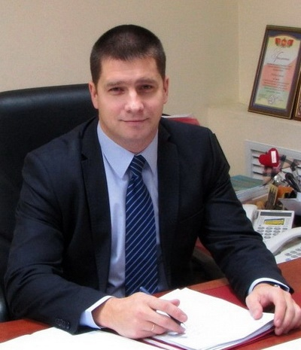
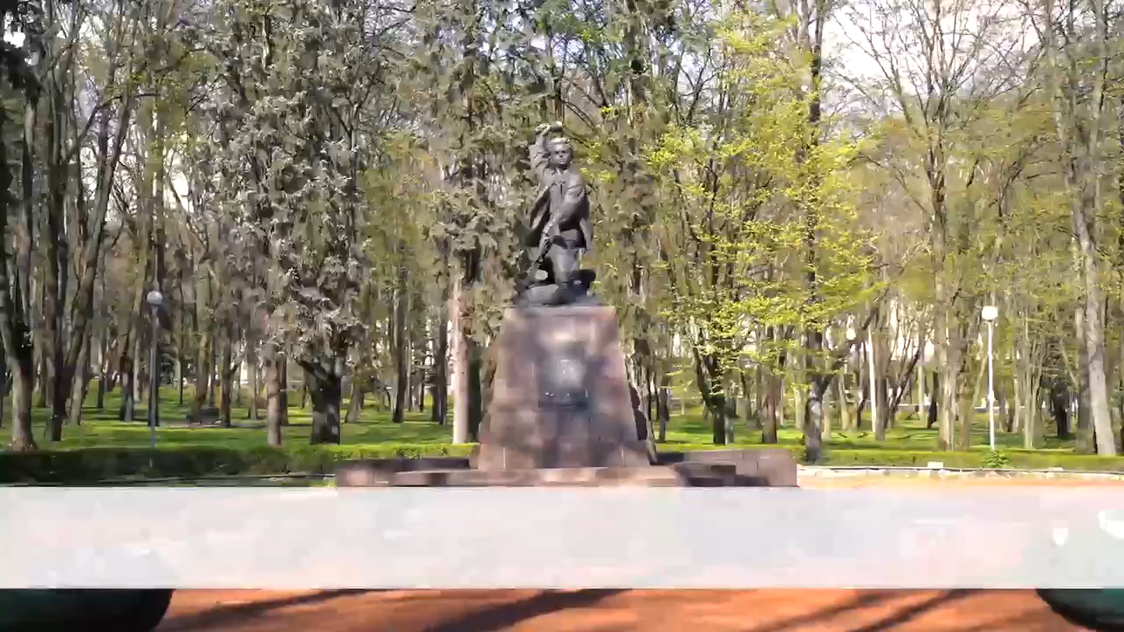
Семья – начало всех начал
КАДЛУБАЙ
Александр Владимирович
Заместитель Министра образования Республики Беларусь (с 1.08.2019 г.). Окончил Белорусский государственный университет и Академию управления при Президенте Республики Беларусь.
Работал учителем истории в СШ № 8 г. Лиды Гродненской области, директором государственного учреждения образования «Можейковская средняя общеобразовательная школа» Лидского района Гродненской области. С сентября 2012 года возглавлял управление образования (ранее – отдел образования спорта и туризма) Лидского районного исполнительного комитета Гродненской области.
Отец троих детей.
Видео «Заместитель Министра образования
А. Кадлубай вместе с членами своей семьи возложил цветы к памятнику Героя Советского Союза Марату Казею» (01:16)
«Мы, взрослые, должны сегодня делать все для того, чтобы у наших детей было счастливое будущее».

Slide 13
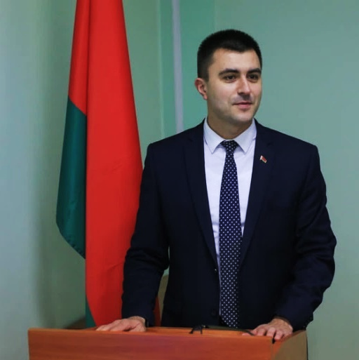
Семья – начало всех начал
КОНОЙКО
Александр Владимирович
Начальник управления образования, науки и культуры Главного управления развития социальной сферы Администрации Президента Республики Беларусь, кандидат исторических наук, доцент.
Окончил исторический факультет Белорусского государственного педагогического университета имени М.Танка (2009), магистратуру (2010) и аспирантуру (2015), кандидат исторических наук, доцент.
Отец двоих детей.
«В нашей семье заведено проводить совместные прогулки, посещать объекты культуры и истории, праздничные мероприятия, посвященные государственным праздникам и памятным датам. Всегда находим для этого время. Ведь воспитать патриота, как неоднократно говорил Президент Республики Беларусь А.Г. Лукашенко, может только патриот».

Slide 14
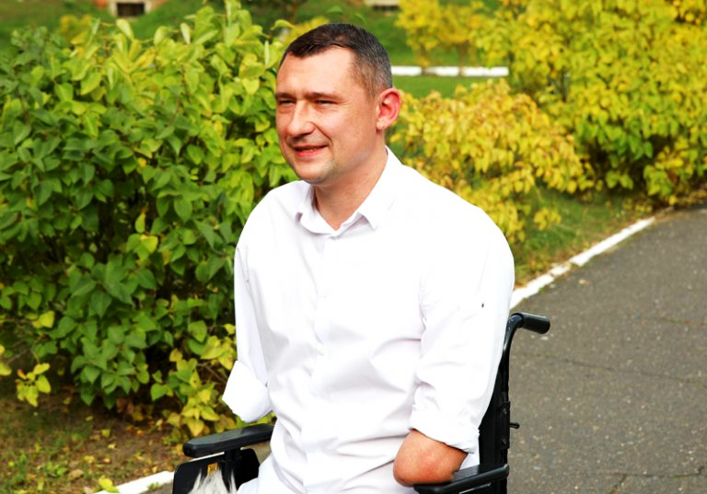
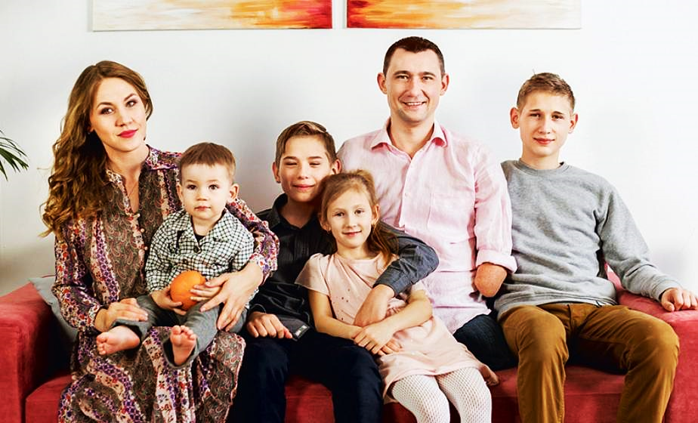
Семья – начало всех начал
ТАЛАЙ
Алексей Константинович
Общественный деятель, учредитель благотворительного фонда имени Алексея Талая, мотивационный спикер, предприниматель.
Отец четверых детей.
— Алексей Константинович, скажите, а чем Вы руководствуетесь в воспитании своих детей?
— Любовью. Я стараюсь делать все возможное, чтобы они выросли достойными гражданами своей страны. Мы много разговариваем. Я стараюсь до них, как и до других молодых людей, донести, что в подростковом возрасте так легко наломать дров, поддавшись провокационным предложениям «на слабо»: пристраститься к курению, к алкоголю, к наркотикам. Нужно осознавать, что твоя жизнь — это твоя ответственность. Потерянное здоровье не купишь, а с кривой дорожки порой очень сложно сойти. К счастью, мои дети меня слушают и слышат. Каждый из них радует меня своими успехами. Мои сыновья обязательно будут служить в армии. Я в них верю.
“

Slide 15
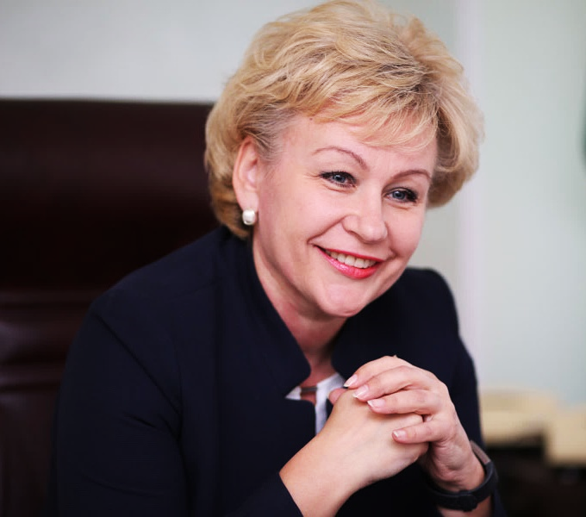
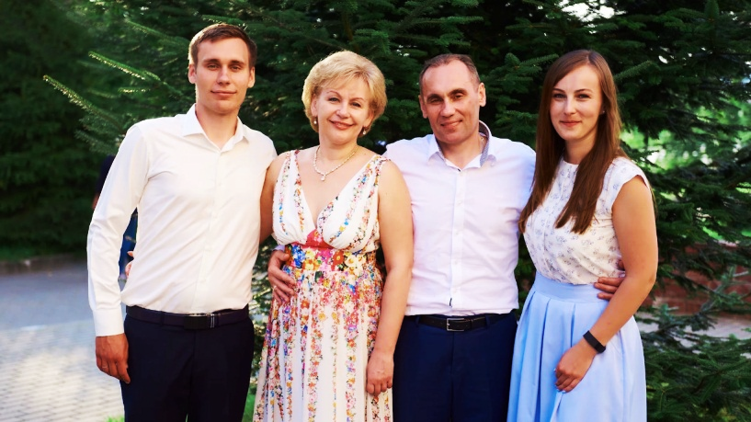
Семья – начало всех начал
КОСТЕВИЧ
Ирина Анатольевна
Белорусский государственный деятель.
Министр труда и социальной защиты (с 14 марта 2017 г.).
Воспитала двоих детей.
«Семья — это когда есть дети.
С каждым ребенком счастье в семье добавляется».

Slide 16
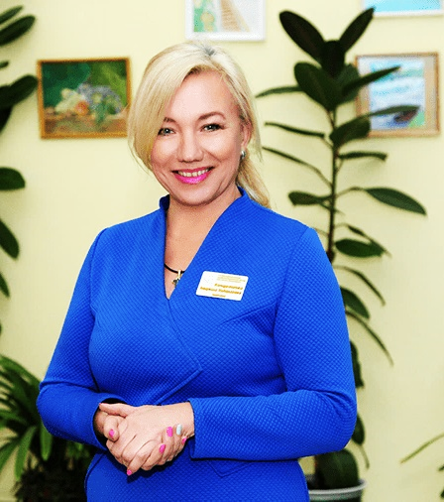
Семья – начало всех начал
КОНДРАШОВА
Людмила Николаевна
Директор государственного учреждения «Республиканский реабилитационный центр для детей-инвалидов»; председатель правления Республиканского общественного объединения «Белорусский детский фонд».
Награждена Медалью ордена преподобной Евфросинии Полоцкой Белорусской Православной Церкви (2023 г.).
«Одна из составляющих крепкой семьи — когда взрослые и дети вместе трудятся на благо своей страны».

Slide 17
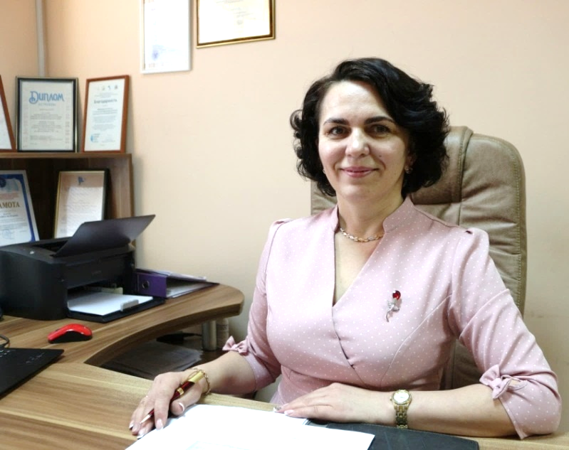
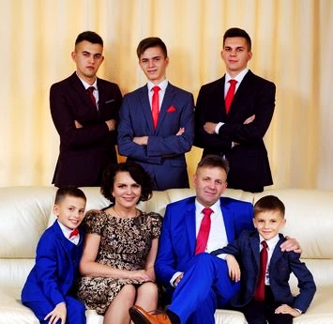
Семья – начало всех начал
МОРОЗ
Людмила Васильевна
Директор государственного учреждения «Столинский территориальный центр социального обслуживания населения». Награждена орденом Матери (2014 г.). Победитель республиканского конкурса «Женщина года – 2022» в номинации «За человечность и доброту» (2023 г.).
Имеет пятерых сыновей.
«Рождение ребенка обязывает больше трудиться, чтобы дать ему хороший старт.
При этом важно каждому уделять время и дать ощущение собственной значимости».

Slide 18

РОДИНА МОЯ БЕЛАРУСЬ В ЛИЦАХ
АНОНС
Следующая тема ШАГа
«В этой красе величавой есть доля труда моего»
(о тружениках промышленности и сельского хозяйства)

